Slide 1
PANDUAN PENGGUNAAN APLIKASI
Langkah Praktis Pendampingan Belajar Anak
Panduan Langkah Demi Langkah bagi Guru PAUD/TK dan Orang Tua
Eco-Dayak Literacy - Belajar Budaya & Lingkungan Kalimantan Timur

Slide 2
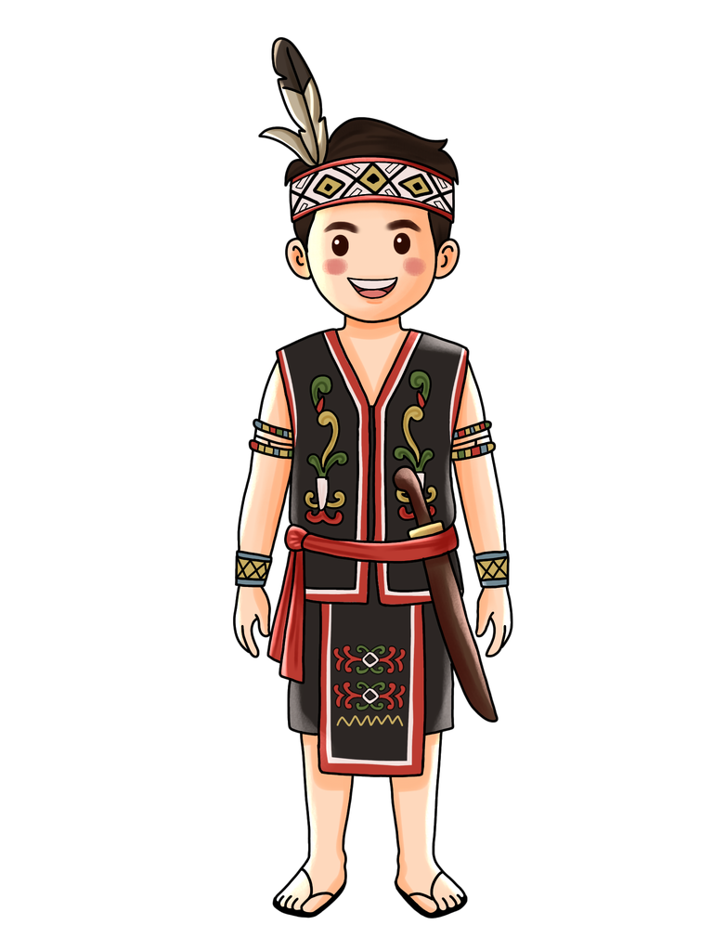
Langkah 1: Cara Membuka & Menjalankan
Membuka Aplikasi Secara Offline (Luring)
  Aplikasi ini dapat dijalankan penuh tanpa koneksi internet sehingga aman dari iklan.
Penggunaan di Komputer atau Laptop (Windows):
  Cari file aplikasi (.exe) yang sudah terpasang di komputer.
  Klik dua kali file tersebut untuk langsung masuk ke halaman pemuatan.
Penggunaan di HP atau Tablet (Android):
  Ketuk ikon aplikasi Eco-Dayak di menu utama HP/Tablet.
  Ketuk tombol 'Mulai Bermain!' di Loading Screen saat aplikasi sudah siap.

Slide 3
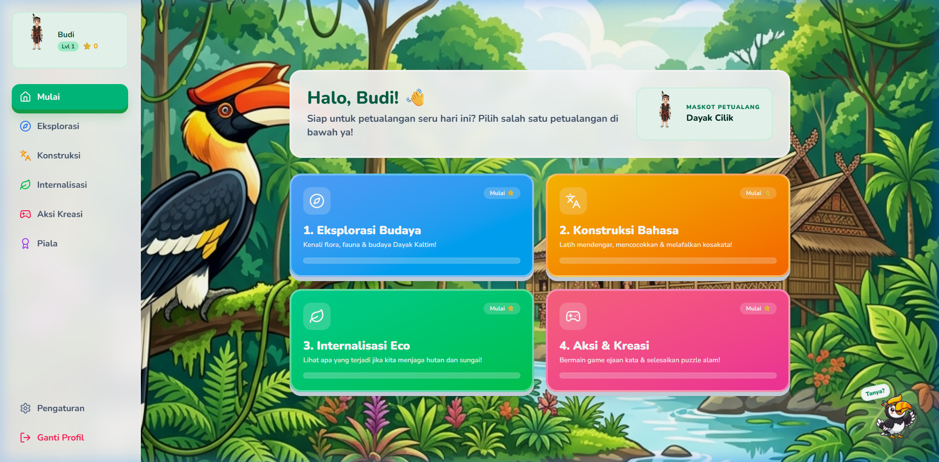
Langkah 2: Membuat Profil Pertama Kali
Setup Profil Belajar Anak
  Ketika pertama kali bermain, anak diarahkan untuk membuat akun belajar lokalan.
1. Masukkan Nama Panggilan:
  Ketik nama anak di kolom yang disediakan (maksimal 15 karakter).
2. Pilih Karakter Petualang:
  Anak dapat memilih karakter maskot anak laki-laki atau anak perempuan Dayak.
3. Mulai Belajar:
  Ketuk tombol 'Mulai Belajar!' untuk menyimpan profil dan masuk ke peta petualangan.

Slide 4
Langkah 3: Menavigasi Menu Utama (Home)
Memahami Elemen Layar Menu Utama
  Setelah membuat profil, anak akan masuk ke halaman depan aplikasi:
Profil Belajar (Kiri Atas):
  Menampilkan foto avatar, nama anak, level saat ini, dan jumlah akumulasi bintang.
Maskot Bantuan 'Enggo' (Tengah):
  Ketuk maskot Burung Enggang untuk mendengarkan panduan suara bantuan.
Akses Modul Belajar:
  Ketuk salah satu dari 4 menu utama: Eksplorasi, Konstruksi, Internalisasi, atau Aksi.

Slide 5
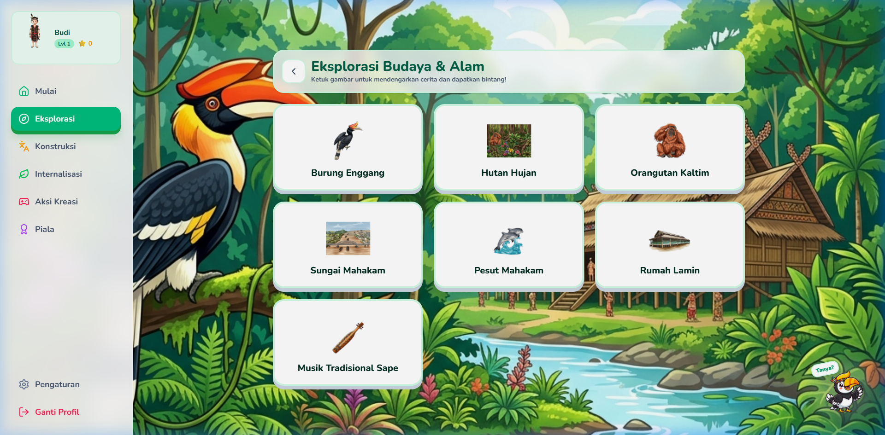
Fitur 1: Eksplorasi Peta Pengetahuan
Cara Belajar di Peta Eksplorasi:
  1. Ketuk ikon objek budaya/satwa pada peta Kalimantan Timur.
  2. Dengarkan cerita deskripsi singkat dan pesan ekologis dari narator.
  3. Dapatkan bintang setelah mendengarkan cerita hingga selesai.
Peran Penting Guru & Orang Tua:
  Setelah anak membaca, tanyakan pertanyaan refleksi pendukung di Buku Panduan.
  Diskusikan mengapa hewan Kalimantan bisa punah jika pohon ditebang liar.

Slide 6
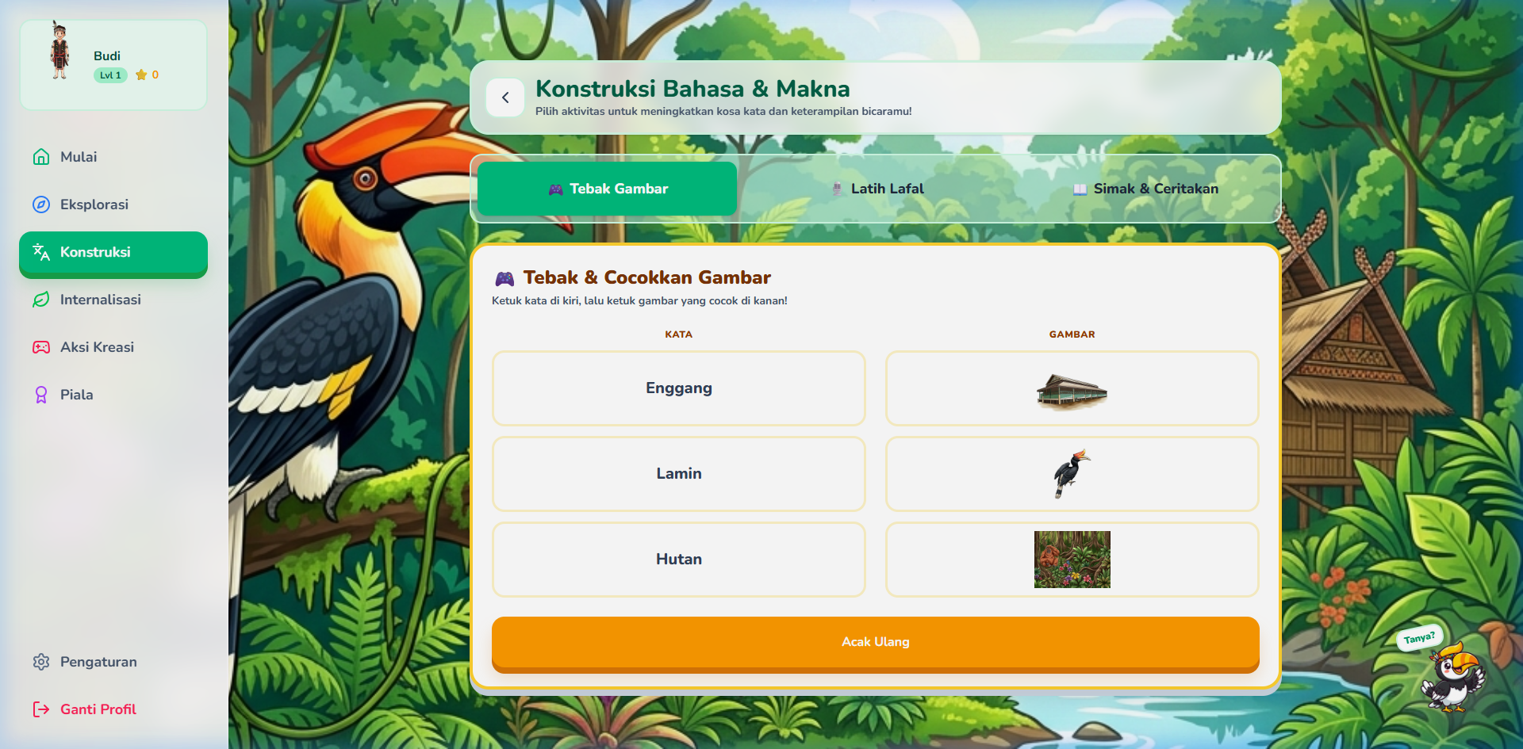
Fitur 2: Konstruksi Bahasa & Dongeng
Membaca Dongeng & Melatih Pelafalan Kata
  1. Menyimak Dongeng Interaktif:
    Dengarkan 3 petualangan dongeng hewan Kalimantan (Pongo, Pesut, Enggang Cerdik).
    Jawab kuis pemahaman bacaan di akhir cerita untuk melatih fokus anak.
  2. Kamus Kosakata & Rekam Suara:
    Ketuk kosakata penting (Lamin, Sape, Hutan, Sungai) untuk mendengar pengucapannya.
    Tekan tombol mikrofon dan ajak anak menirukan pelafalan kata secara verbal.

Slide 7
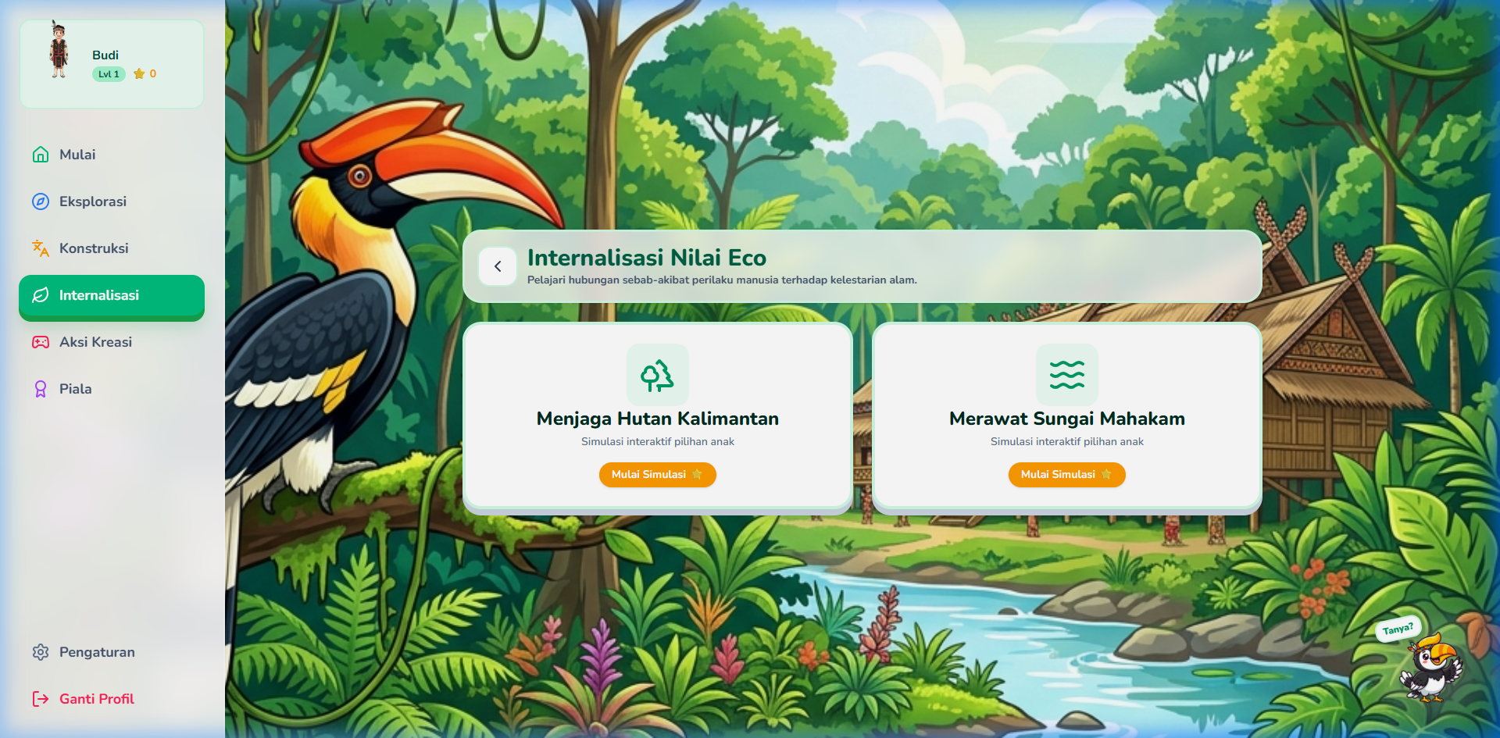
Fitur 3: Simulasi Sebab-Akibat
Memahami Dampak Tindakan Manusia terhadap Hutan & Sungai
  1. Memilih Tindakan:
    Anak dihadapkan pada pilihan moral (menjaga hutan vs tebang liar, dll).
  2. Melihat Konsekuensi Lingkungan:
    Konsekuensi visual langsung ditampilkan (sungai kotor vs sungai bersih gembira).
  3. Membuat Janji Hijau:
    Ketuk tombol 'Ya, Saya Berjanji!' untuk menanamkan komitmen menyayangi bumi.

Slide 8
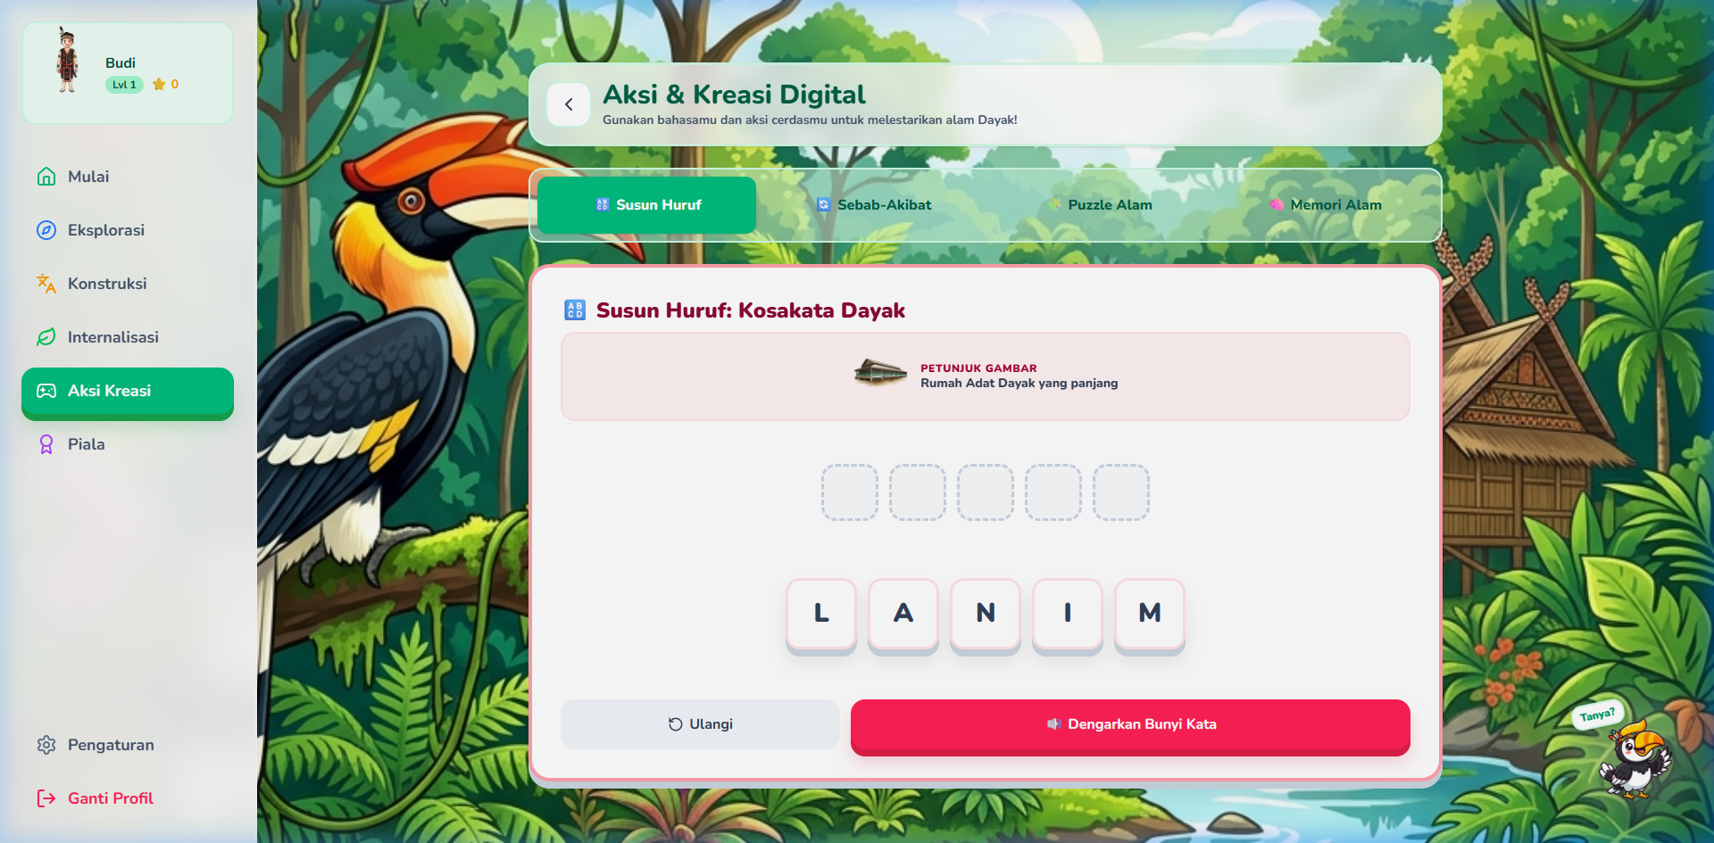
Fitur 4: Aksi & Kreasi Asah Otak
Melatih Kognitif & Motorik Halus Lewat Game Edukasi
  1. Game Susun Huruf (Word Builder):
    Mengurutkan huruf acak menjadi kosakata yang tepat (S-A-P-E, L-A-M-I-N).
  2. Hubungkan Sebab-Akibat:
    Mencocokkan kartu tindakan dengan dampak ekologis yang sesuai.
  3. Puzzle Jigsaw Kalimantan:
    Menyusun pecahan gambar pemandangan Kalimantan hingga menyatu utuh.
  4. Game Memori Alam:
    Menemukan pasangan gambar alam yang tersembunyi di balik kartu acak.

Slide 9
Melanjutkan Belajar Secara Fisik (LKA)
Menerapkan Nilai Digital ke Dunia Nyata
  Cetak berkas 'Lembar Aktivitas Anak' untuk latihan fisik anak di atas kertas:
    1. Lembar Mewarnai: Mewarnai karakter Pongo, Pesut, Dayak Dara & Cilik.
    2. Hubungkan Garis: Latihan mencocokkan gambar benda dengan nama katanya.
3. Tabel Komitmen Harian (Janji Hijau Offline):
  Pasang tabel janji hijau di dinding kamar anak.
  Beri tanda centang/bintang setiap kali anak membuang sampah, hemat air, dan merapikan mainan.

Slide 10

Tips Pendampingan Belajar
1. Sesuaikan Pengaturan Suara:
  Gunakan menu pengaturan (ikon roda gigi) untuk mengecilkan musik sape latar agar suara panduan cerita terdengar lebih jelas.
2. Hubungkan dengan Kehidupan Sehari-hari:
  Bimbing anak mempraktikkan kebiasaan membuang sampah dan mematikan kran air secara nyata setelah selesai bermain game.
3. Berikan Apresiasi & Pujian:
  Apresiasi peningkatan level belajar anak agar mereka termotivasi melestarikan lingkungan.

